Slide 1
Исследовательский проект
Влияние социальных сетей на подростков
Выполнил:
Михайлов андрей,
9а класс
Руководитель:
Лакеева е.и.

Slide 2
Актуальность
современное подрастающее поколение проводит больше времени в социальных сетях. Для подростков социальная сеть стала инструментом самовыражения. Общение ограничивается определенным кругом людей. Для психики подростка чрезмерное увлечение может плохо сказаться на его развитии. Подросток перестает общаться с ровесниками и замыкается в себе. При наличии у подростка проблем в общении, комплекс развивается с большей силой. И как следствие этого возникают трудности в адаптации к реальной жизни.

Slide 3
Цель:
выяснить, какие социальные сети являются наиболее популярными среди обучающихся, выявление влияния социальных сетей на подростков.
Задачи:
изучить историю возникновения социальных сетей, их виды и особенности работы в них;
провести анкетирование обучающихся разной возрастной категории;
выявить позитивное и негативное влияние социальных сетей на современных подростков.

Slide 4
Гипотеза:
современные подростки много времени тратят на социальные сети, предпочитая их учёбе, прогулкам на улице, общению с друзьями, занятиям в секциях.
Методы:
изучение литературы по данному вопросу;
работа с источниками Интернета и электронными ресурсами;
анкетирование.

Slide 5
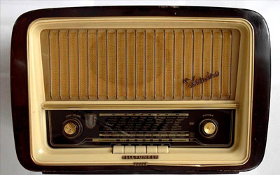

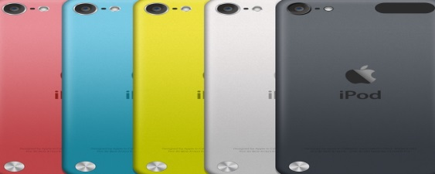

Предыстория
Чтобы получить 50 миллионов пользователей радио потребовалось 40 лет
Телевидению – 10 лет
Интернету – 4 года
iPod – 3 года
Социальная сеть Facebook собрала более 200 миллионов пользователей менее чем за 1 год

Slide 6
Виды социальных сетей
Каталоги
Закладки
Библиотеки
Веб-мастера
Игры
Многоязычные сети
Профессиональные сети
Возрастные сети

Slide 7
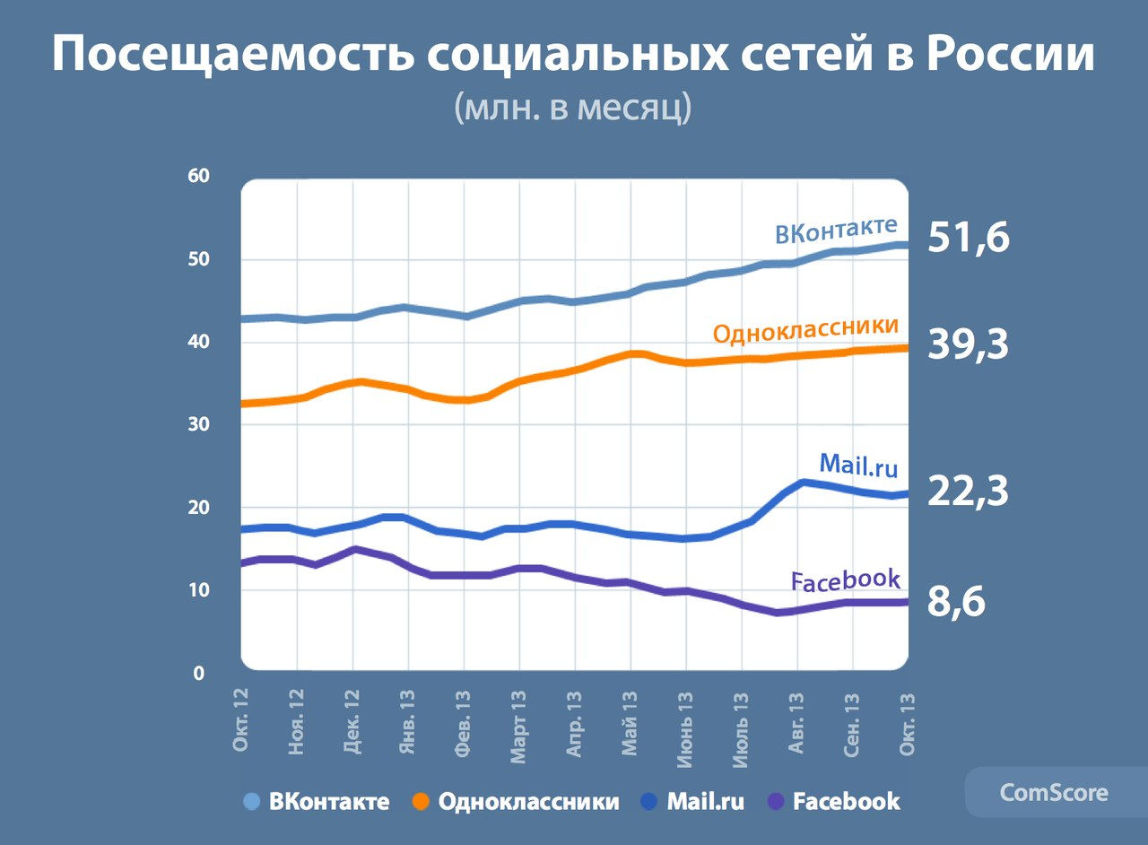
Социальные сети рунета
«ВКонтакте»
Самая популярная социальная сеть в России. Ежедневная посещаемость составляет около 60 млн человек
«Одноклассники»
Вторая по величине социальная сеть на просторах Российского интернета. Зарегистрировано 205 млн пользователей, ежедневная посещаемость составляет 40млн человек
«Мой мир»
Крупный коммуникационный портал Российского интернета ежемесячная аудитория которого составляет превышает 31,9млн человек (данные 2012г). Занимает 3-е место на Российском рынке и 29 в мире

Slide 8


Социальные сети рунета
«Telegramm»
Бесплатная система мгновенного обмена текстовыми сообщениями для мобильных и иных платформ с поддержкой голосовой связи и видеосвязи. Позволяет пересылать текстовые сообщения, изображения, видео, аудио, электронные документы и даже программные установки через Интернет.
«WhatsApp»
Популярная бесплатная система мгновенного обмена текстовыми сообщениями для мобильных и иных платформ с поддержкой голосовой связи и видеосвязи. Позволяет пересылать текстовые сообщения, изображения, видео, аудио, электронные документы и даже программные установки через Интернет.

Slide 9
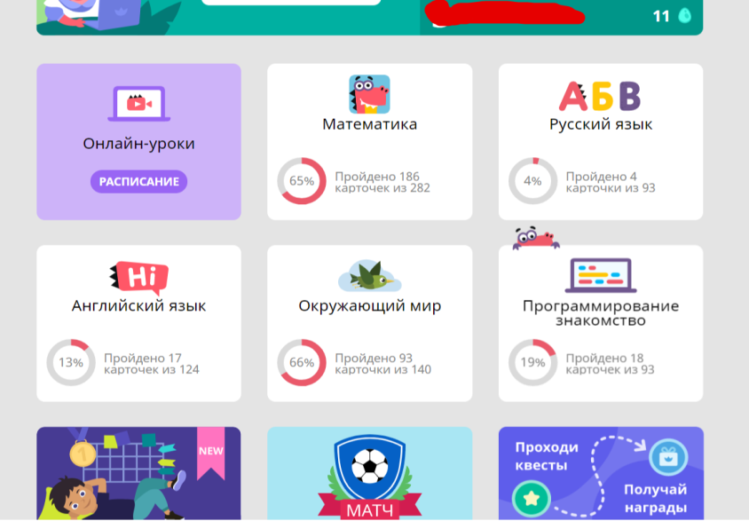
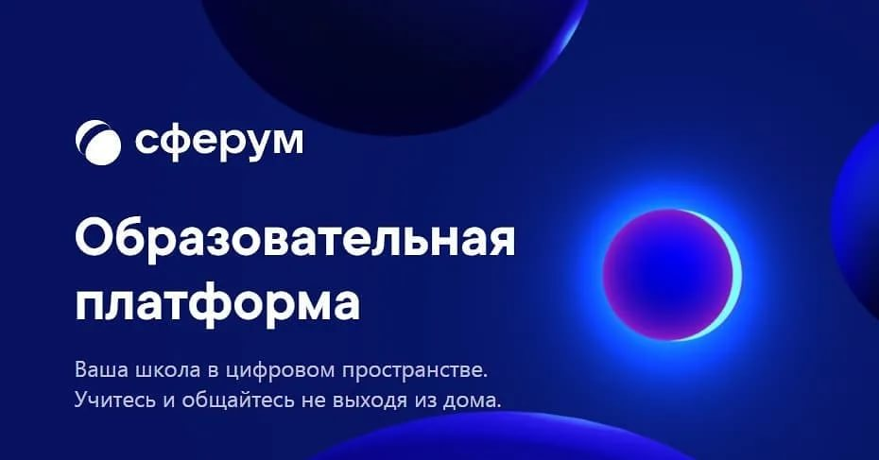
Социальные сети рунета
«Учи.ру»
Группа компаний и одноименная образовательная онлайн-платформа. Основана в 2012 году. В 2022 году число учеников составило 10 млн. Платформа Учи.ру включает онлайн-курсы по школьным предметам для 1-11 классов, а также курсы по подготовке к ВПР, ОГЭ, ЕГЭ, курсы по внешкольным предметам по развитию метапредметных навыков в формате комиксов и образовательных игр.
«Сферум»
Платформу разработало и запустило совместное предприятие Mail.ru и ПАО «Ростелеком». Платформа призвана сделать обучение более гибким, технологичным и удобным.

Slide 10
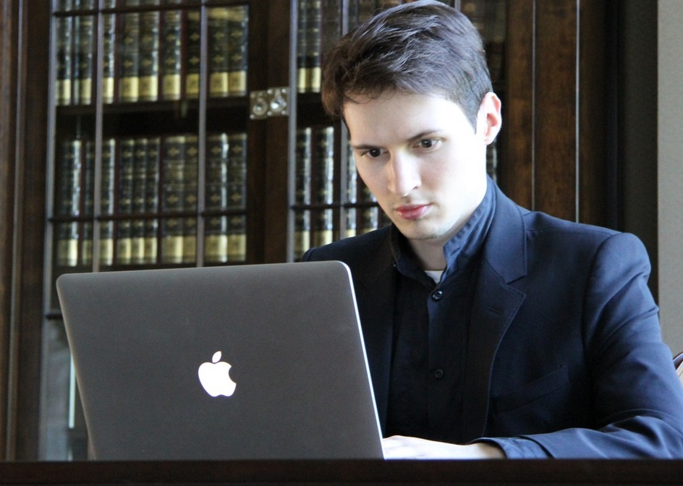
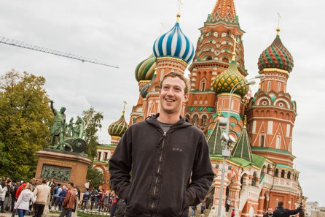
Положительные стороны социальных сетей
Простейший способ связаться с человеком находящимся на большом расстоянии;
Поиск человека по малому количеству сведений;
Большой объем мультимедийной информации, в том числе новинок аудио и видео файлов;
Хранилище для фотоальбомов, видеороликов и ваших личных записей;

Slide 11
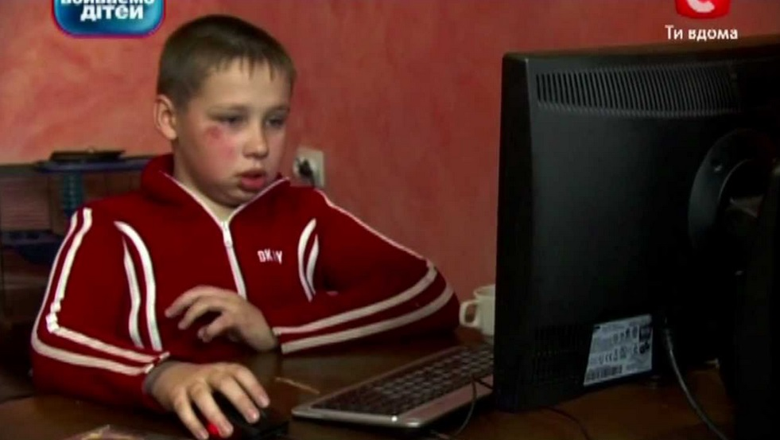
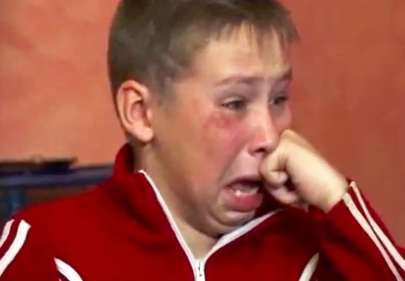
Отрицательные стороны социальных сетей
Социальные сети вызывают самое настоящее привыкание, как наркотик
«Пробить» информацию о ком-то гораздо проще, чем раньше
Рассылка спам-сообщений, вирусов и взлом аккаунтов
Платные игровые услуги
Мошенничество

Slide 12
Интересные и полезные сайты
1. interneturok.ru – это настоящий кладезь, здесь есть видеоуроки, тренажеры и тесты по всем школьным предметам с 1 по 11 класс.
2. slovo.ws – на сайте есть готовые домашние задания по разным предметам и учебникам, но более ценны здесь разделы с онлайновыми версиями школьных учебников и биографиями русских писателей.
3. study.ru – «скоростные» уроки по английскому языку для начального уровня.
4. briefly.ru – это 2000 произведений школьной программы в кратком изложении.
5. gostei.ru – крупная онлайновая детская библиотека, которая содержит тексты программных произведений по литературе с 1 по 11 классы.
6. gramota.ru – огромный справочно-информационный портал по правилам и сложностям русского языка.
7. litra.ru – сайт с огромным количеством биографий писателей, кратких содержаний и полных текстов литературных произведений и сотней критических статей.
8. math-prosto.ru – программа по математике с 1 по 11 класс, подготовка к экзаменам по предмету и готовые домашние задания.
9. loviotvet.ru – онлайновый решебник и калькулятор с решениями примеров и уравнений по математике различной сложности.
10. fizika.ru – учебники, задачники, лабораторные работы и тесты по физике для учеников 7-9 классов и учителей физики.
11. orgchem.ru – интерактивный мультимедиа учебник по органической химии для школьников.
12. ebio.ru – электронный учебный курс «Открытая биология» с разделением по направлениям «Ботаника», «Зоология», «Человек», «Общая биология» и «Экология».
13. zooclub.ru – мегаэнциклопедия о животных, населяющих планету.
14. nsportal.ru – национальный проект, в котором собраны авторские разработки и презентации педагогов по всем предметам.
15. do.gendocs.ru – учебный портал с огромным количеством лекций, докладов и справочников по разным предметам.

Slide 13
Результаты анкетирования

Slide 14
Результаты анкетирования

Slide 15
Результаты анкетирования

Slide 16
Результаты анкетирования

Slide 17
Результаты анкетирования

Slide 18
Результаты анкетирования

Slide 19
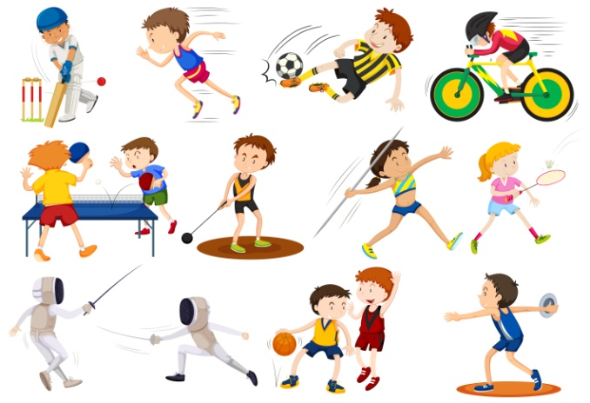

Пути решения проблем, связанных с использованием социальных сетей
Занятие спортом, или другие отвлеченные занятия
Ограничение времени пребывания в социальных сетях

Slide 20

Помните:
Компьютер может стать другом или заклятым врагом, может помочь в беде, а может добавить кучу проблем, может помочь найти единомышленников, а может привести к одиночеству.
По Фрейду.

Slide 21
Литература
Биккулов, А.С. Интернет как средство массовой коммуникации. СПб., 2003;
Браун С. “Мозаика” и “Всемирная паутина” для доступа к Internet: Пер. c англ. - М.: Мир: Малип: СК Пресс, 2009. - 167c.
Социологический опрос на тему: "Социальные сети" [Электронный ресурс].
Социальные сети в жизни учащихся [Электронный ресурс].
А.В. Фещенко. СОЦИАЛЬНЫЕ СЕТИ В ОБРАЗОВАНИИ: АНАЛИЗ ОПЫТА И ПЕРСПЕКТИВЫ РАЗВИТИЯ
Википедия - [Электронный ресурс], доступ свободный.
Социальные сети и подросток// [Электронный ресурс].

Slide 22
Спасибо за внимание!

